Slide 1

SAS® Enterprise BI Server
Sergio Pedrero
Cristian Simón
Diego Sánchez

Slide 2
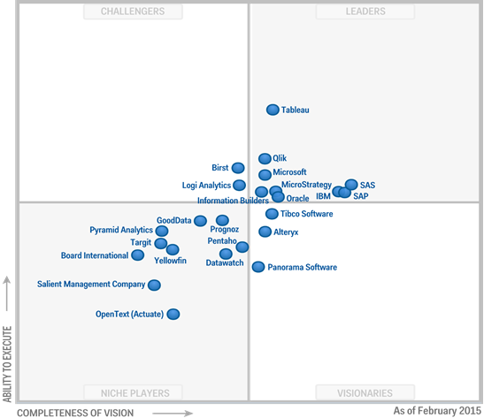
¿Por qué SAS?

Slide 3
Características I
Reportes Web y de escritorio.
Almacenaje OLAP y exploración de datos
Capacidades de diseño poderosas para usuarios más avanzados.
Exploración de bases de datos relacionales.
Análisis guiado y desarrollo de modelos
Desarrollo de aplicaciones
…

Slide 4
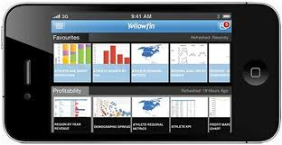
Características II
Cloud Computing.
Movilidad.

Slide 5
Equipo de Proyecto
Director del Proyecto.
Jefe del Proyecto.
Consultor senior SAS.
Consultor senior de objetos SAS.
Programador SAS.
Programador SAS bases de datos.
Técnico de Sistemas.
Se subcontrata:
Manager experto líder técnico.
Manager experto en SAS con conocimientos en el sector.

Slide 6
Gestión del Proyecto I
Gestión y Coordinación del Proyecto: se dispondrá de un puesto de trabajo al inicio y final del proyecto.
8 Fases.

Slide 7
Gestión del Proyecto II
Fase 1. Análisis de Sistemas.
Fase 2. Consultoría: "donde estamos" y "hacia dónde queremos ir“
Fase 3. Mapa de procesos.
Fase 4. Análisis y Especificaciones de propuesta Tecnológica: aquaWS-SiC, SAP ERP y Q-Matic.

Slide 8
Gestión del proyecto III
Fase 5. Desarrollo e Implantación de la Solución.
Requisitos de EMASESA.
Fase 6. Pruebas y Test:
Proyecto Piloto
Herramientas propias (JMeter y Batch).

Slide 9
Gestión del proyecto IV
Fase 7. Formación Inicial:
Equipo de formadores en la empresa.
1 mes.
Formación a las áreas técnicas.
Formación a los usuarios finales.
Fase 8. Puesta en Marcha.
Control periódico a cada usuario.

Slide 10
Presupuesto
CONCEPTO | UNIDADES | PRECIO UNITARIO (Impuestos indirectos excluidos)
P1: Precio asociado a la actuación "A1) Suministro de la Herramienta BI" | 1 | 210.000€
P2: Precio asociado a la actuación "A2) Instalación de la Herramienta BI" | 1 | 6.000€
P3: Precio asociado a la actuación "A3) Implementación y despliegue de la Solución BI de EMASESA" | 1 | 42.000€
Hito de facturación intermedio de la actuación "A3)": 15% de P3 a la aprobación de la Documentación Funcional |  | 6.300€
Hito de facturación intermedio de la actuación "A3)": 15% de P3 a la aprobación del Modelo de Datos |  | 6.300€
Hito de facturación final de la actuación "A3)": 70% de P3 a la conclusión y aceptación de la actuación "A3)" |  | 29.400€
P4: Precio asociado a la actuación “A4) Formación teórico práctica en la Solución BI y Herramienta BI” | 1 | 12.000€
BASE IMPONIBLE TOTAL DE LA OFERTA = Pt (Precio Total Oferta Impuestos indirectos excluidos) |  | 153.300€
PRECIO TOTAL DE LA OFERTA |  | 270.000€

Slide 11
Servicio
Puesta en marcha antes de 10 meses.
1 usuario administrador.
10 usuarios perfil reporte.
10 usuarios perfil consumidor.
Ilimitado perfil ciudadanos.

Slide 12
MANTENIMIENTO
5 Años de Garantía.
Respuesta en menos de 4h.
Resolución de problemas:
Graves: media de 12h y máximo de 40h.
Leves: media de 32h y máximo de 80h.

Slide 13

GRACIAS POR SU ATENCIÓN

